Slide 1
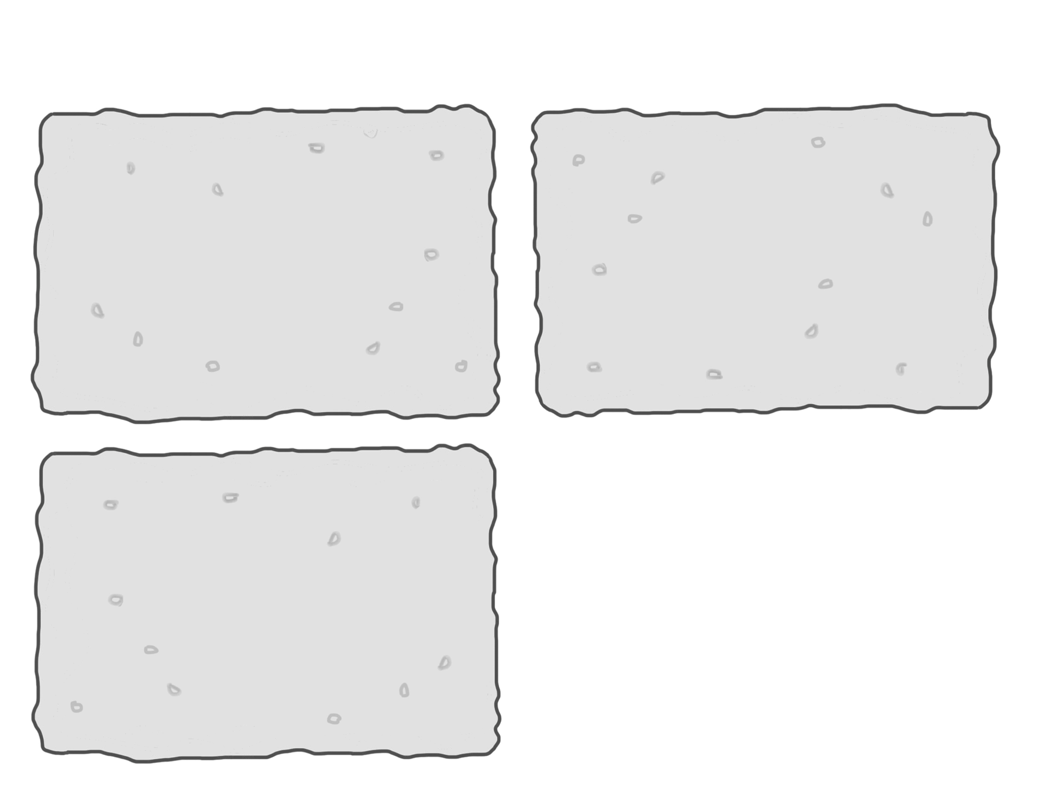

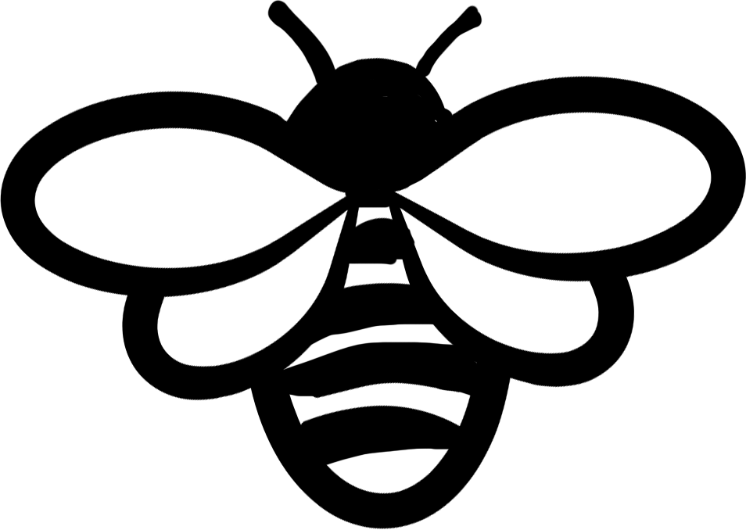
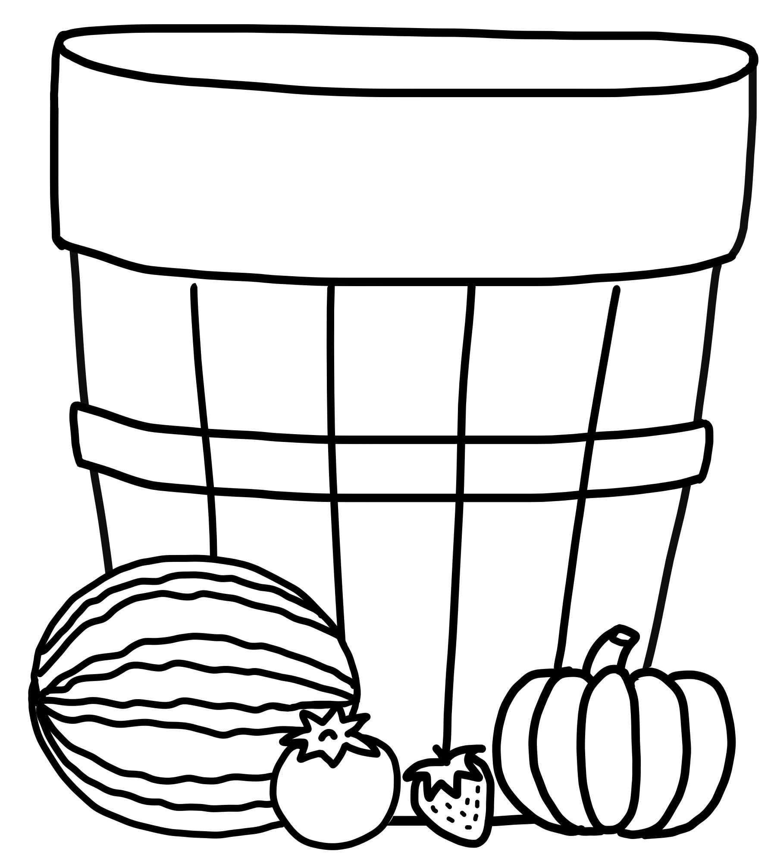

Zona de las plantas
Zona de las abejas
Cesto de frutas y semillas
Las abejas vuelan de regreso a la zona de las abejas.
Why are there so many different kinds of flowers?

